Slide 1





마케팅 커뮤니케이션
도미노 피자
20211701 강민지
20220527 김다은
20230523 김난영
20240029 김나연
20240432 김도율
20240441 바타르새항할리옹

Slide 2






01
목차
서론
1. 도미노 피자
2. 목적
본론
1. 시장 분석
i) 피자 프랜차이즈 시장 현황 분석
i) 시장 크기
ii) 트렌드
ii) 경쟁사 분석
i) 경쟁사 현황
iii) 소비자 분석 (이때까지의 도미노 피자 타겟층 정의)
iv) 도미노가 진행했던 마케팅 사례 분석 (실패, 성공 통틀어서)
2. 도미노 피자 SWOT (도미노의 현 문제점)
결론
i) IMC 컨셉 및 구체적인 목표 설정 (누구를 타겟으로 어떠한 메시지를 주어 도미노 피자를 소비자에게 새롭게 각인시킬것인가)
ii) IMC 전략 제시 (핵심 메시지, 스토리텔링)
1) 광고
2) 판매촉진
3) 홍보
iii) 기대효과 예상

Slide 3

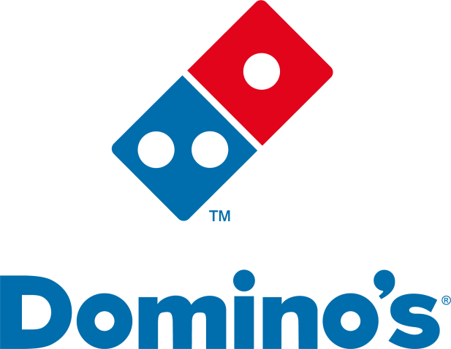

02
도미노 피자? In korea
미국 본사에 로열티를 지불하는 한국 기업
주: 청오디피케이
피자 프랜차이즈 매출 1위
“Life Food, Domino’s”
프리미엄 배달 피자
방문 포장 시 20%-30% 할인 제공
도미노 피자 앱 – 회원 쿠폰, 통신사 멤버십, 제휴 카드 할인 제공
매주 화요일 온라인 주문 – 방문 포장 35% 할인
배달 중개 앱 – 4000~10000원 사이의 가격 할인 비정기적 실시
“홈페이지나 마이키친 앱을 통해 DIY 피자 가능

Slide 4
03
목적
정체되고 있는 프랜차이즈 피자 시장에서의 생존 전략
도미노 피자만의 차별화 지점인 ‘프리미엄‘, ‘빠른 배달’이 한국 시장에서 퇴색되고 있음
> 다른 차별화 지점 모색
시장의 과제와 전망
-> 경쟁 심화 (중저가 피자 시장 경쟁 심화 > 프리미엄 피자 프랜차이즈의 위치 박탈)
-> 미래전망 (1인 피자 메뉴 개발 경쟁 심화 > 사이즈 축소, 가격 인하, 1인 세트 메뉴 출시 등 )

Slide 5

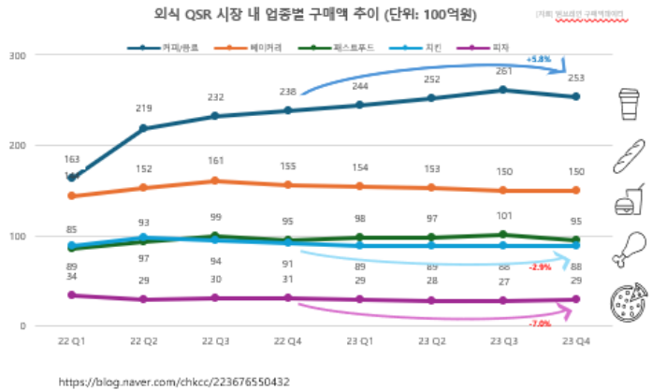
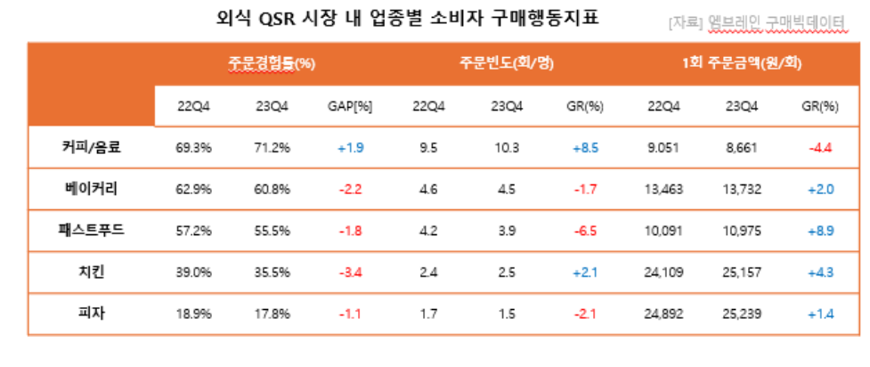
04
시장 분석_외식 시장
고물가로 인한 소비심리 위축 → 외식시장 위축
피자 시장의 경우 높은 평단가로 인한 매력도 하락(주문금액 +1.4%,주문빈도 -2.1%)

Slide 6

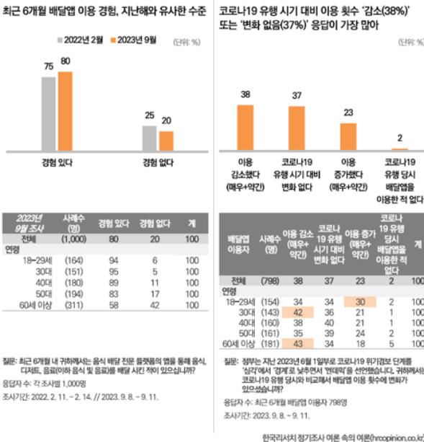
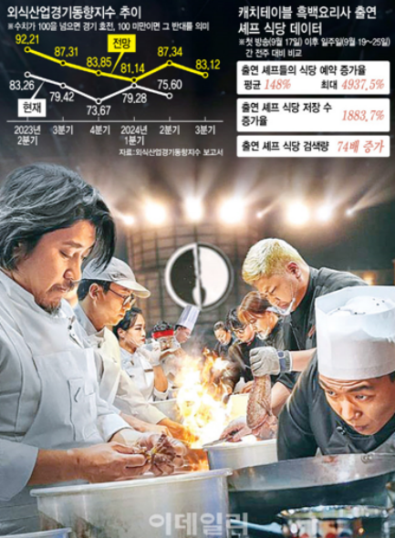
05
시장 분석_소비 트렌드
https://m.edaily.co.kr/News/Read?newsId=01161126639052920&mediaCodeNo=257
시대 상 트렌드
배달앱 이용자 감소
(최근엔 무료배달 경쟁으로 조금 회복)
고물가&고금리 > 불확실성 회피 소비 증가
(소비횟수↓, 직접적 정보/신뢰 바탕의 소비)
1인 가구 증가
흑백요리사 열풍으로 인한 미식 관심 상승
https://retailtalk.co.kr/Trend/?bmode=view&idx=19171458

Slide 7

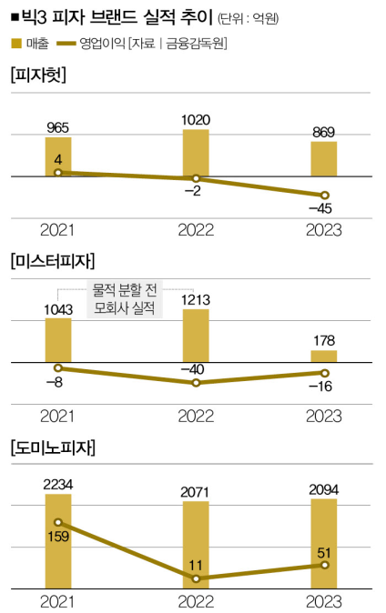
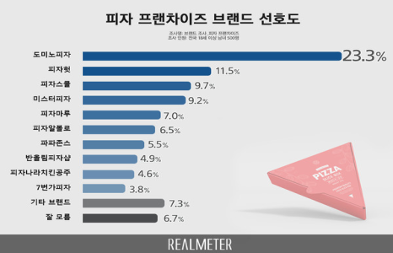
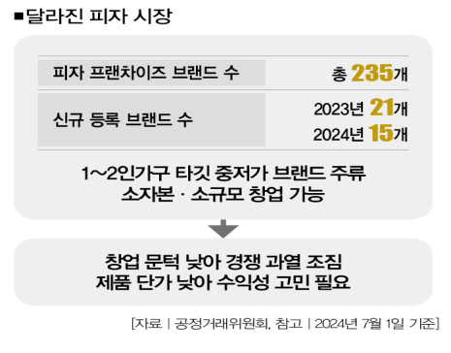
06
시장 분석_피자시장 트렌드
빅 3 브랜드의 하락세
도미노 피자 = 성장세 유지
피자헛, 미스터피자 = 하락세
시장 경쟁 심화
‘가성비’ 중저가 피자 브랜드들의 인기
냉동피자의 품질 향상
1인 피자의 인기
https://www.thescoop.co.kr/news/articleView.html?idxno=302497
https://www.mhns.co.kr/news/articleView.html?idxno=553957
.

Slide 8

07
시장 분석_경쟁사
 | 도미노 | 피자헛 | 반올림 피자 | 피자스쿨 | 고피자
포지셔닝 | 프리미엄 배달 전문 브랜드 | 프리미엄 피자 레스토랑 | 가성비 프리미엄 | 저가형 가성비 피자 | 1인용 피자 전문
가격대 (L기준) | 23,900~36,900\ | 23,900~36,900\ | 19,900~30,900\ | 8,900~15,900\ | 8,900~15,900\
대상 잠재고객 | 20-30 배달 중심 | 가족 단위, 전 연령층 | 가성비 중시, 토핑 양과 맛 중시 | 학생, 저가형 피자 선호 | 1인 가구, 혼밥
제품 수 (피자 한정) | 20 | 20 | 27 | 27 | 16
시그니처 | 포테이토, 블랙타이거 쉬림프 | 수퍼슈프림 리치골드 | 고구마 | 까르보네 | 매니악 페퍼로니
마케팅 전략 | 파격적인 할인 혜택 | 패스트 캐쥬얼 다이닝 매장 확대 | 피자 퀄리티 강조 | 저렴한 가격 | 샵인샵, 푸드 테크

Slide 9




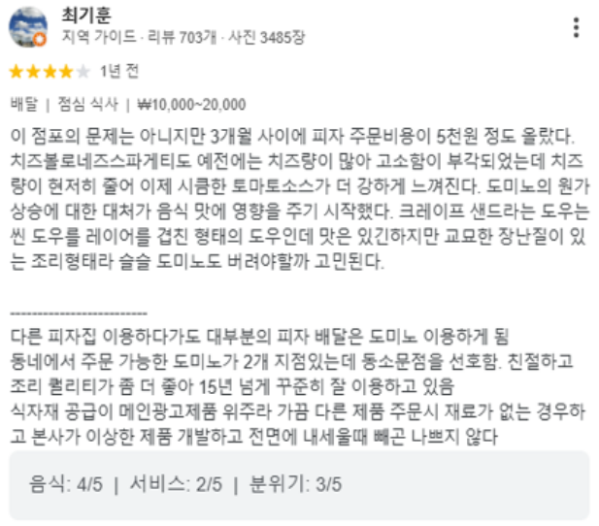
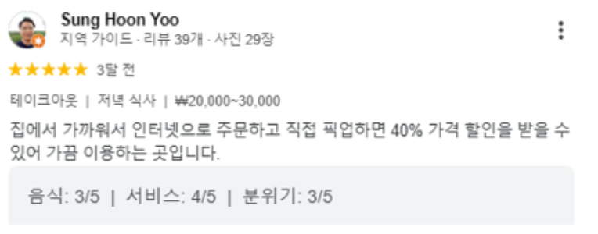
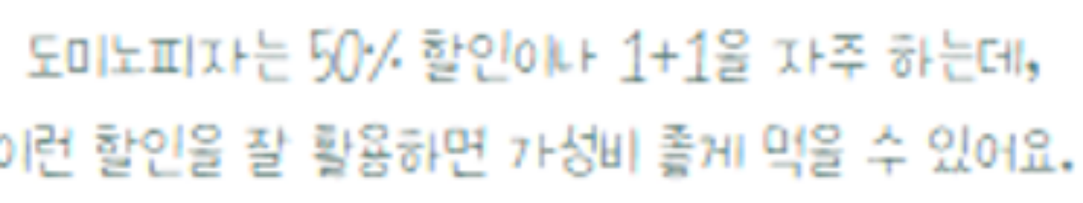


08
시장분석_소비자 조사
할인 프로모션에 관심이 많은 유형
도미노의 높은 브랜드 인지도 > 저관여 소비자들에게 우선적인 선택지
신메뉴에 대한 큰 관심도

Slide 10
09
시장분석_소비자 불만
가격 대비 가치 문제
▷ 비싼 가격 대비 낮은 만족도
▷ 할인 프로모션 없이 정가로 구매하는 경우를 비효율적이라고 판단
▷ ‘마트 피자’나 냉동 피자 기술이 발전하며 저렴한 대안으로
소비자의 선택 이동
맛과 품질의 일관성 부족
▷ 각 지점마다 다른 피자의 맛에 대한 일관성 부족 비판
▷ 광고와 다른 비주얼 비판
▷ 과거에 비해 맛과 퀄리티가 떨어졌다는 의견 다수
▷ = 브랜드의 레시피 변경이나 비용 절감을 위한 재료 선택 문제
마케팅과 브랜딩의 부정적 인식
▷ “프리미엄”이라는 이미지에 비해 실제 제품이 고급스럽지 않다는 비판
▷ 새로운 메뉴 개발 대신 기존 메뉴의 단순 변형에 그치는 점에서 혁신 부족
▷ 높은 가격을 정당화할만한 차별화된 포인트 부족
대체 옵션의 부상
▷ 소비자들은 프리미엄 피자를 먹는 대신 이탈리안 레스토랑,
저가 피자 브랜드, 냉동 피자 등의 대안으로 전환
▷ 저가형 브랜드의 맛과 가성비가 더 만족스럽다는 의견
추가 비용과 서비스 문제
▷ 배달비 상승으로 인해 프리미엄 피자의 총 비용이 더 비싸짐

Slide 11

09
시장분석_소비자 불만
가격 대비 가치 문제
▷ 비싼 가격 대비 낮은 만족도
▷ 할인 프로모션 없이 정가로 구매하는 경우를 비효율적이라고 판단
▷ ‘마트 피자’나 냉동 피자 기술이 발전하며 저렴한 대안으로
소비자의 선택 이동
맛과 품질의 일관성 부족
▷ 각 지점마다 다른 피자의 맛에 대한 일관성 부족 비판
▷ 광고와 다른 비주얼 비판
▷ 과거에 비해 맛과 퀄리티가 떨어졌다는 의견 다수
▷ = 브랜드의 레시피 변경이나 비용 절감을 위한 재료 선택 문제
마케팅과 브랜딩의 부정적 인식
▷ “프리미엄”이라는 이미지에 비해 실제 제품이 고급스럽지 않다는 비판
▷ 새로운 메뉴 개발 대신 기존 메뉴의 단순 변형에 그치는 점에서 혁신 부족
▷ 높은 가격을 정당화할만한 차별화된 포인트 부족
대체 옵션의 부상
▷ 소비자들은 프리미엄 피자를 먹는 대신 이탈리안 레스토랑,
저가 피자 브랜드, 냉동 피자 등의 대안으로 전환
▷ 저가형 브랜드의 맛과 가성비가 더 만족스럽다는 의견
추가 비용과 서비스 문제
▷ 배달비 상승으로 인해 프리미엄 피자의 총 비용이 더 비싸짐
소비자 불만 핵심 정리
가격 대비 낮은 만족감 : 고가격에 비해 맛, 품질, 소비자 경험 뒤쳐짐
대체 옵션의 매력 증가 : 냉동 피자, 이탈리안 레스토랑, 저가 브랜드 등으로 소비자 이탈
브랜드 혁신 부재 : 기존 메뉴 반복, 차별화 부족으로 인한 젊은 세대나 새로운 고객층 유입
.

Slide 12
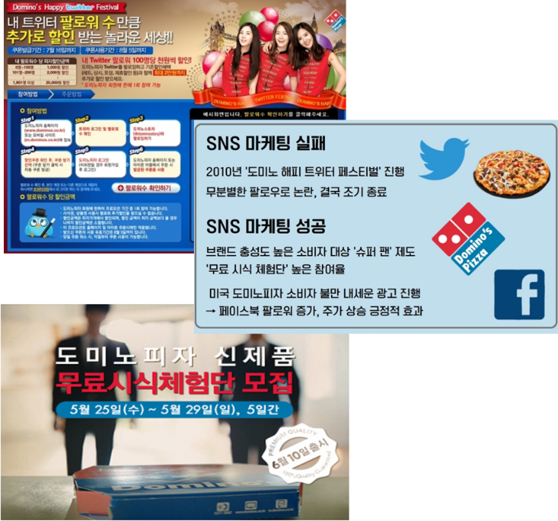
10
도미노 피자 마케팅 사례_시사점
소비자 의견 경청/소통 기반의 신뢰 구축
마케팅 실패 분석 후 정교한 전략 수립이 중요
충성 고객층 관계 심화 전략 효과적
디지털 마케팅의 가치 확인
고객 경험 제공으로 브랜드 이미지 형성
글로벌 브랜드의 정체성 유지와 지역 맞춤화 전략 동시 고려 필요
https://www.topdaily.kr/articles/89438

Slide 13

11
마케팅 제안_SWOT분석
S
W
높은 브랜드 인지도와 높은 객단가
다양한 할인 혜택
가성비~프리미엄 제품군 섭렵
IT 기술 도입 시도로 트렌드 선도자 이미지
높은 가격대 대비 소비자의 낮은 만족도
브랜드 혁신 부재
프리미엄 이미지 퇴색
대형 피자 브랜드 이미지로 인한 1인 피자 도입 딜레마
O
T
1인 가구 증가
간편식 시장의 지속적인 성장
프리미엄 외식 시장 확대
경험형 외식의 강화
냉동 피자 품질 향상
배달 수수료 증가
소비자 지출 둔화
피자 시장 포화로 인한 출혈경쟁

Slide 14

12
전략제시 SO, WT
SO 전략
WT 전략
1. 품질 신뢰 회복 캠페인
▷ ‘악플 읽기’ 컨셉의 광고 진행
▷ ‘SHOW YOUR OWN PIZZA’ SNS챌린지를 통해 소비자 만족도 조사
2. 냉동 피자와의 차별화 강화
3. 가격 부담 완화
▷ 최소주문 금액을 1인 피자 세트 기준으로 책정
1. 프리미엄 개인화 경험 제공
▷ 1인용 프리미엄 세트 출시
2. IT 기술 기반의 맞춤형 마케팅 도입
3. 외식과 경험의 융합
▷ 소비자 참여형 팝업 이벤트 개최

Slide 15

13
차별화 전략
상품: 슈퍼 프리미엄 시리즈 출시
주력 상품: 슈퍼 프리미엄 1인 세트
이른바 “돈값하는” 제품
높은 가격대 대비 소비자의 낮은 만족도
프리미엄 이미지 유지
1인 메뉴
➡
→ 도미노 피자의 포지션을 최상위 프리미엄 브랜드로
각인시키고, 그에 걸맞는 제품을 선보인다는 믿음 강화
→ 가성비 라인부터 슈퍼 프리미엄까지
다양한 라인업으로 많은 선택지 제공
→ 가격에 비례하는 서비스
: 스페셜 포장 패키지 제작하여 고객 감성 자극

Slide 16




14
차별화 전략_타겟층
1. “커스텀 마니아"
2. “프리미엄 혼밥족"
3. “맛 탐험가”
본인 취향 적극 반영
밀레니얼 / Z세대
새로운 경험
창의적인 시도
SNS 사용 多
돈을 더 쓰더라도 ‘맛있는’ 음식을 원하는 1인 가구
간편함과 고급스러운 경험을 동시 추구
새로운 메뉴, 독특한 요리에 관심
브랜드 경험 선호

Slide 17

14
차별화 전략_타겟층
1. “커스텀 마니아"
2. “프리미엄 혼밥족"
3. “맛 탐험가”
유튜버, 블로거, 인플루언서
→ 제품에 좋은 반응을 이끌어내어 시청자들의 흥미 유발
본인 취향 적극 반영
밀레니얼 / Z세대
새로운 경험
창의적인 시도
SNS 사용 多
돈을 더 쓰더라도 ‘맛있는’ 음식을 원하는 1인 가구
간편함과 고급스러운 경험을 동시 추구
새로운 메뉴, 독특한 요리에 관심
브랜드 경험 선호

Slide 18

15
IMC 전략
1. 팝업스토어 기획
“오감을 깨우는 피자, 도미노만의 특별한 경험.”
1. STORY ZONE: “도미노의 비밀 레시피
2. PLAY ZONE: “피자 촉감놀이＂
3. TASTE ZONE: “혼밥 다이닝”
도미노 피자의 역사와 프리미엄 재료의 스토리를 미디어 아트와 감각적인 전시로 풀어냄
자신이 원하는 피자를 AR 기반 시뮬레이션으로 커스텀.
각 재료를 추가함에 가격이 실시간으로 매겨짐으로써 방문자가 직접 물가 체험
방문자가 도우나 토핑의 촉감과 냄새를 재현한 제품으로 피자 제작 체험 코너
설치 요소:
▷ 실제 재료와 최대한 비슷한 촉감과 외관을 구현한 모형 제작
▷ 아기자기한 주방의 모습
‘내가 만든 피자’ SNS에 공유
가장 많은 관심을 받은 레시피를 한정판으로 출시하는 이벤트 진행
앞으로 나올 신제품의 재료들로 다이닝 코스 구성
신메뉴 구성으로 함께 나오는 음료 및 다른 다양한 음료 또한 페어링 코스 선택 가능

Slide 19
16
IMC 전략
1. 팝업스토어 기획
공간 디자인
현대적이면서 감각적인 공간
우드와 화이트를 기본으로, 도미노의 시그니처 컬러인 파란색, 빨간색을 조화롭게 사용
대형 디지털 스크린과 AR체험 요소가 파인다이닝 컨셉과 이질적이지 않게 연출
각 존이 자연스럽게 연결되어 고객이 순차적으로 경험할 수 있도록 동선 설계
기대 효과
도미노가 단순한 배달 피자가 아닌 특별한 경험을 제공하는 브랜드로 인식
SNS 바이럴 확산
직접 체험을 통한 브랜드와의 정서적 연결 강화

Slide 20

17
IMC 전략
2. 광고
제목: “오늘 밤, 셰프가 집으로?”
채널: 유튜브, 틱톡, OTT 플랫폼, 지역 라디오 광고
내용:
혼밥족이 1인 프리미엄 피자 세트로 하루를 즐기는 모습

Slide 21
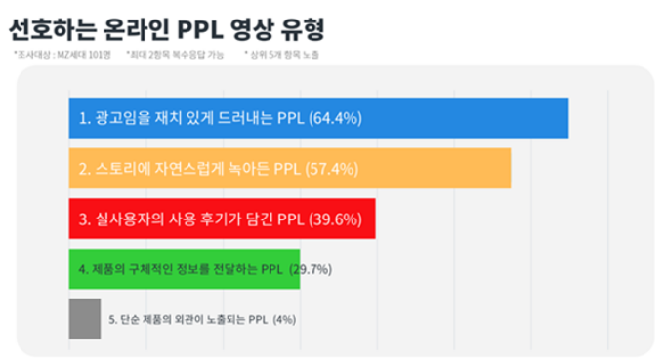
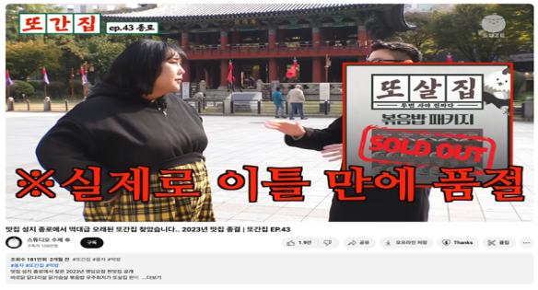
18
IMC 전략
3. PPL
협찬고지
유튜버/블로거에게 협찬 후 솔직한 리뷰를 부탁
→ 도미노 피자를 불신하던 소비자들에게 ‘이번엔 다를까?’하는
기대감 및 도전 의욕을 자극함.
진행하는 팝업 스토어를 연관된 유튜버(ex. 은수저)에게 알림으로써 콘텐츠 제작
→ 진행하는 팝업 스토어 + 신제품 광고 시너지 효과 예상
브랜디드 콘텐츠 (앞광고)
‘또간집’처럼 인지도 높은 유튜브 웹예능에 앞광고 + 할인 프로모션 진행
높은 인지도에 신뢰로 승부하는 콘텐츠에 최저가 프로모션 약속
→ 다양한 연령층의 시청자에게 노출 가능
→ 소비자 신뢰도 회복

